Slide 1

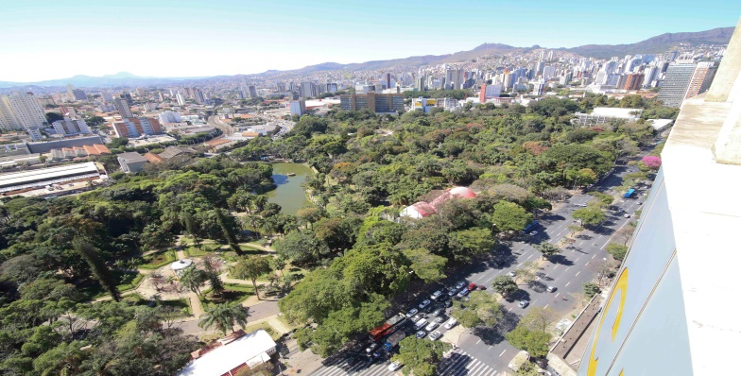
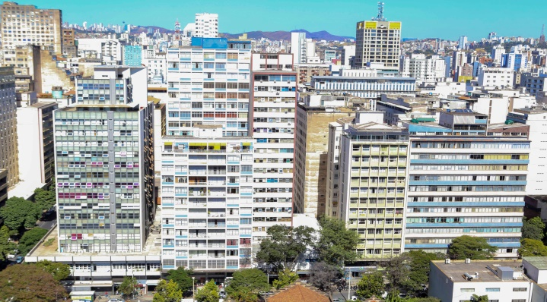
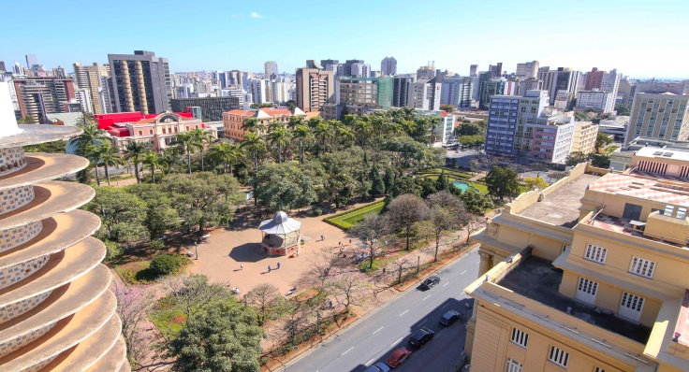
Instrumentos de Política Urbana
Desenvolvimento econômico e política habitacional
Seminário Plano Diretor de BH
Câmara Municipal de Belo Horizonte
28/08/2017
Rogério Palhares Zschaber de Araújo
Notes:
Bom dia a todos, inicialmente gostaria de agradecer o convite feito à Escola de Arquitetura da UFMG em nome dos vereadores Gilson Reis e Mateus Simões para falar aqui na Câmara. A palestra solicitada me sugeriu uma abordagem mais conceitual, introdutória, já que o conteúdo do Projeto de Lei do Novo Plano Diretor de Belo Horizonte deverá vir a seguir. O título sugerido foi esse; Instrumentos de Política Urbana, Desenvolvimento Econômico e Política Habitacional, cada um desses temas bastante vastos, complexos em si mas que colocados assim juntos, nos fazem refletir sobre a necessidade de estarem sempre associados a políticas públicas que promovam o Desenvolvimento urbano de uma forma sustentável, na perspectiva ética do termo, ou seja, enfrentando o político que ele contém.

Slide 2
Sustentabilidade como uma virtualidade a ser perseguida na arena política, diante do acesso desigual aos recursos naturais e aos benefícios da urbanização.
Proteção
Ambiental
Desenvolvimento
Econômico
Justiça Social
Desenvolvimento Urbano
Sustentável como uma possibilidade a ser conquistada na arena política
Notes:
Isso porque, para quem não acredita, como eu, na separação da cidade do meio ambiente que a contém, não acredita que meio ambiente é uma coisa e cidade é outra, que cidade é, por definição inimiga do meio ambiente… para quem entende a cidade como sócionatureza como muitos autores vão classificá-la, resultado de relações dialéticas e permanentes da ação do homem sobre o ambiente, para quem aposta na cidade como nosso meio ambiente, a ideia de sustentabilidade que interessa discutir é aquela associada à promoção de qualidade de vida para todos, no presente e no futuro, o que implica na concertação de motivações tão diversas, e muitas vezes antagônicas mesmo, que diante do acesso desigual seja a informação, aos recursos naturais (ar puro, áreas verdes, água tratada, saneamento) como aos benefícios da urbanização (comercio, serviços, trabalho, lazer), tornam a ideia de sustentabilidade algo que, a meu ver, num sistema democrático, só é possível conquistar, pactuar, por meio do exercício da política.

Slide 3
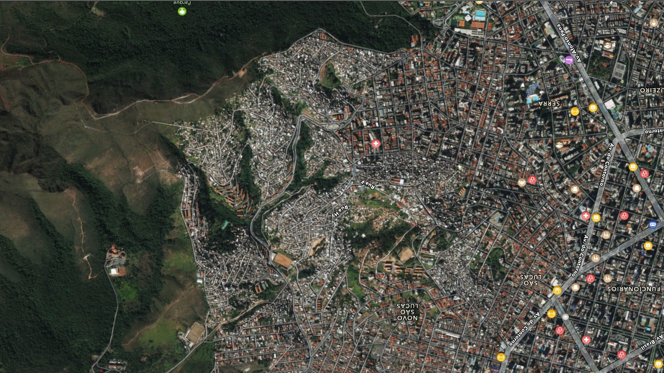
Plano Diretor
A cidade que temos x a cidade que queremos
Notes:
E se mais de 85% da população brasileira já vive me cidades e se em Belo Horizonte os limites do perímetro urbano já há muito coicidem com os limites administrativos do Municipio, não havendo portanto zona rural, é desse ambiente urbano que precisamos cuidar com o objetivo de tornar nossa cidade economicamente viável, ambientalmentemais saudável e socialmente mais justa. E é nesse contexto que o Plano Diretor, não só como um produto técnico mas como resultado de um processo de construção coletiva como é o caso aqui, se apresenta como um poderoso instrumento de transformação entre a cidade que temos (excludente, segregada, desigual, portanto, insegura, feia, porque não dizer, injusta, tem feiura maior?) e a cidade que queremos: saudável, democrática, diversa, solidária, um lugar bom para os negócios mas também para se viver

Slide 4
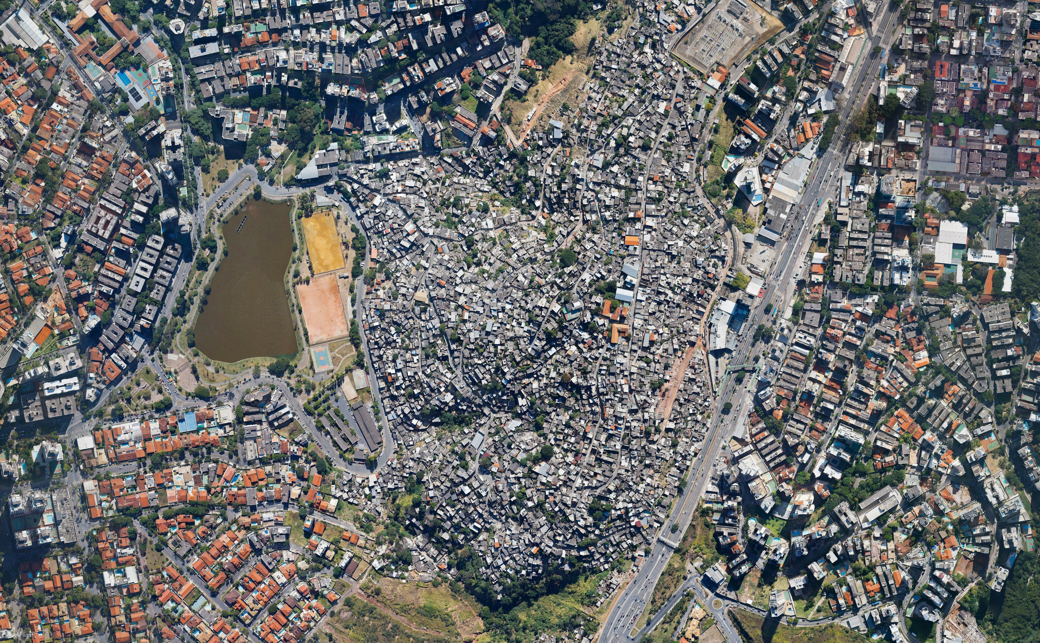
O Plano Diretor e a dinâmica urbana
Planejamento e gestão como processo permanente.
Notes:
Fiz essa longa introdução, me desculpem, para insitir na importancia do Plano Diretor ser revisto, atualizado, pois por mais hermético que seja para muitos (e para grande parte da população em geral o é com certeza, poucos muito poucos vão associar parâmetros de usos e ocupação presentes no zoneamento com inundações, engarrafamentos, perda de sol, ventilação, perda de identidade associada aos atributos da paisagem como na Serra do Curral ou na Pampulha ou à caracteristicas próprias de cada bairro, ou à poaaibiliadade de fruição dos espaços públicos. Poucos, vão perceber antecipadamente, é esse é o papel do planejamento, como diretrizes e parâmetros se materializam nessa essa paisagem que vemos da janela, se concretizam em usos e atividades que impactam diretamente a vida quotidiana de todos nós, que é dinâmica e complexa, seja na cidade formal como na informalidade, resultado da omissão do Estado, da ausencia de políticas públicas inclusivas, ou mesmo como efeito perverso de tantas ações planejadas que precisam ser monitoradas, avaliadas e revistas periodicamente. Podem não saber do plano mas vivem, sentem e sofrem quotidianamente seus efeitos.

Slide 5
Função social da propriedade
Constituição Federal de 1988: Capítulo II: Da Política Urbana (Artigos 182 e 183 );
Estatuto da Cidade: Lei Federal 10.257/2001;
Regra No. 1: O interesse coletivo está a cima do interesse individual
Notes:
E se a cidade capitalista é desigual por definição, certamente não precisamos de planos, leis, instrumentos para agravar processos de exclusão e segregação sócio espacial, sendo papel do Estado, eu acredito, ao contrário, promover ações redistributivas que induzam o pleno desenvolvimento urbano, socioeconômico e ambiental com redução das desigualdades sociais. Foi esse o passo importante dado pela Constituição Democrática de 1988 que pela primeira vez trouxe um capítulo específico sobre Política Urbana, do qual os artigos 182 e 183 foram regulamentados em 2001 pelo Estatuto da Cidade. Foi essa Lei Federal, a 10.257/2001 que definiu a obrigatoriedade de cumprimento da função social da propriedade urbana, tida como a Regra No 1 para a implementação de qualquer política urbana, ou seja, o reconhecimento do direito de gozo, usufruto e disposição da propriedade, porém submetido ao interesse da coletividade.

Slide 6
Gestão Democrática da Cidade
Regra No 2: Participação dos cidadãos no planejamento e na gestão da cidade.
Conferências de política urbana,
Orçamento participativo;
Órgãos colegiados: conselhos;
Audiências públicas;
Projetos de lei de iniciativa popular.
Tradição progressista da legislação urbanística e ambiental de Belo Horizonte
Notes:
A segunda regra do jogo democrático estabelecida pela Constituição Federal estabelece que o futuro da cidade e o cumprimento da função social da terra urbana são atribuições do conjunto da sociedade, o que pressupõe a participação dos cidadãos no planejamento e na gestão das nossas cidades. Precursora na flexibilização dos zoneamentos de tradição funcionalista (zonas estanques) e na inclusão de dispositivos de controle ambiental no Plano Diretor e na Lei de Uso do Solo, Belo Horizonte também foi também precursora na gestão compartilhada do patrimônio cultural e de questões e conflitos urbanístico e ambientais com a criação de órgãos colegiados deliberativos como os Conselhos de Patrimônio, o COMAM e o COMPUR, além dos processos de licenciamento urbanístico e ambiental, Conferencias de Política Urbana e o Orçamento Participativo conquistas democráticas nas quais não devemos retroceder.

Slide 7
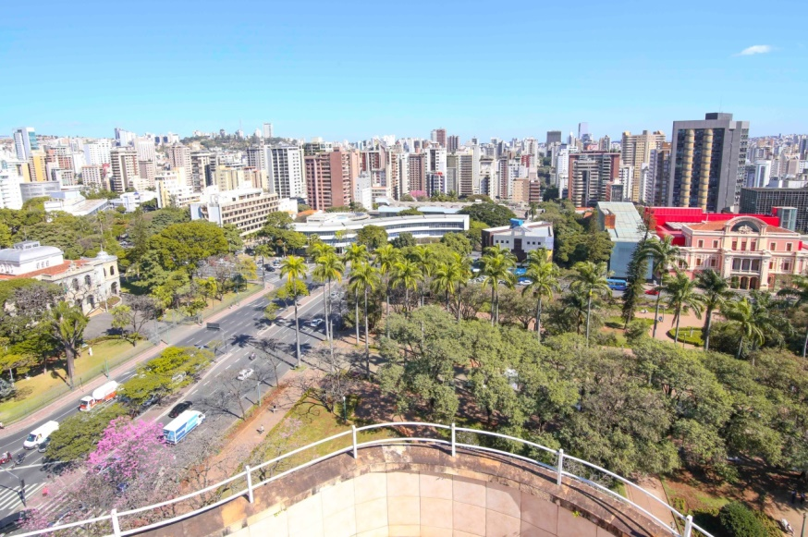
A Experiência de Belo Horizonte
Regra No 3: Vale o que está escrito no Plano Diretor!
Instrumento básico de política de desenvolvimento urbano que deve conter as exigências fundamentais do ordenamento da cidade para o cumprimento da função social da propriedade urbana.
Notes:
A terceira regra básica do jogo atribui ao Plano Diretor a obrigatoriedade de definir e a espacializar (ou seja, dizer onde e como), materializar a função social da propriedade no território municipal. O que nos remete à necessidade de instrumentos flexíveis para gerir situações tão diversas e dinâmicas

Slide 8
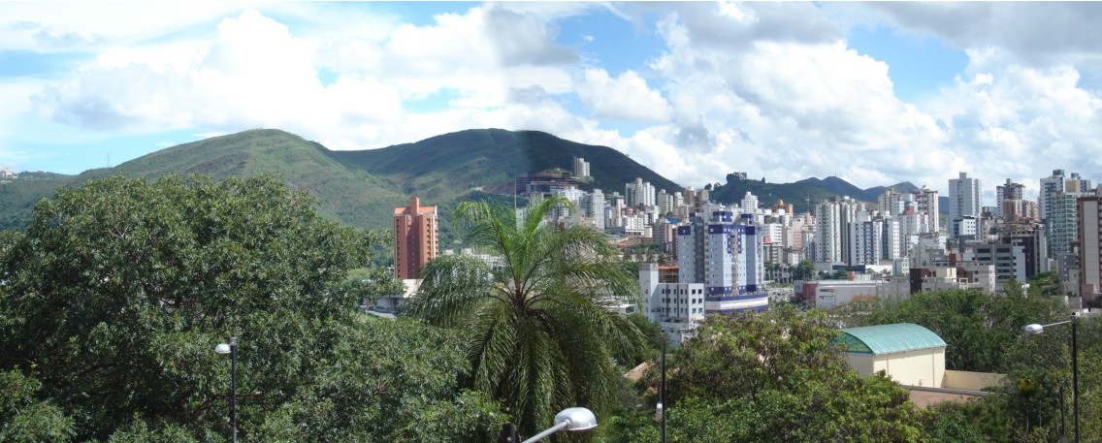
Novo Plano Diretor
Onde precisamos conter o adensamento;
Que áreas precisamos conservar;
Onde podemos adensar e como;
Onde e como estimular a formação de novas centralidades;
Como garantir áreas para Habitação de Interesse Social.
Notes:
Por isso é fundamental, como foi feito com o novo Plano de Diretor de Belo Horizonte, de se basear em tantos estudos técnicos e leituras comunitárias, ouvindo as pessoas, para se avaliar, diante de tantas necessidades e carências, a capacidade de suporte das diversas zonas da cidade, seus limites e potencialidades para se desenvolverem de forma sustentável. Isso foi feito a partir dos Planos Diretores Regionais e posteriormente ampliado e validado pela Conferencia de Política Urbana dentre outras estratégias de participação e concertação, resultando áreas de adensamento e conservação, desenvolvimento estratégico, e diversificação de atividades, requalificação urbana e habitação de interesse social, dentre outros usos e demandas da cidade.

Slide 9
Instrumentos de Política Urbana
Combater à retenção especulativa de terras e lotes:
Parcelamento, edificação e utilização compulsórios;
Imposto predial e territorial urbanos progressivos no tempo;
Desapropriação com pagamentos em títulos da dívida pública;
Direito de superfície;
Direito de preempção.
Notes:
E como viabilizar tais diretrizes? É nesse sentido que o Estatuto da Cidade é visto por muitos como uma caixa de ferramentas. Ferramentas essas desenhadas para ajustar as disfunções e distorções provocadas pela exacerbação dos direitos de propriedade, dos direitos individuais, em detrimentos dos interesses coletivos, e promover o cumprimento da função social da propriedade; Uma primeira divisão dessa caixa contém aquelas ferramentas destinadas a combater a retenção especulativa de terras e lotes urbanizados, áreas ociosas, e imóveis vazios e/ou subutilizados. Destas ferramentas, destaco aqui o IPTU progressivo no tempo para ilustrar a importância da vinculação do Código Tributário com o Plano Diretor, a importância da política tributária ser utilizada como instrumento de política urbana para induzir a ocupação e o uso de áreas ociosas, mas também para estimular o desenvolvimento de atividades produtivas, compensar proprietários pela preservação do patrimônio cultural e das áreas de interesse ambiental, por exemplo.

Slide 10
Instrumentos de Política Urbana
Melhorar a distribuição dos benefícios e dos ônus do processo de urbanização;
Outorga onerosa do direito de construir (solo criado);
Operações urbanas consorciadas;
Transferência do direito de construir;
Licenciamento ambiental e urbanístico (EIA/EIV)
Notes:
Numa outra repartição dessa mesma caixa de ferramentas que é o Estatuto, estão aqueles instrumentos destinados a melhorar a distribuição desigual dos benefícios e dos ônus do processo de urbanização. São eles a base para políticas redistributivas dessa injusta conta que leva a valorização imobiliária resultante de investimentos públicos viabilizados com recursos da coletividade serem apropriados como mais valia e renda diferencial por tão poucos particulares. Destes eu vou destacar a importância da Outorga. Primeiramente porque ela parte da necessária separação conceitual entre direito de propriedade e direito de construir, sendo o uma concessão do Poder Público balizada pela função social da propriedade o que inclui não só a capacidade de suporte da cidade para padrões de adensamento compatíveis com a infraestrutura, a proteção da paisagem e do meio ambiente, mas também a garantia do direito à cidade para todos, em particular para aqueles com dificuldades de acesso aos benefícios da urbanização pelas vias do mercado.
Dai a necessidade de implementarmos o coeficiente básico igual a 1.0 vez a área do lote para toda propriedade para toda propriedade urbana submeter qualquer forma de solo criado ao cumprimento da função social, regulamentada, como previsto em lei, pelo Plano Diretor. É isso que o Macrozoneamento Metropolitano está propondo para os 34 municípios da RMBH em atendimento às diretrizes do Plano Diretor de Desenvolvimento Integrado, aprovado em 2011, que antecipa o próprio Estatuto da Metrópole de 2015, no reconhecimento da necessidade de regras comuns para áreas conurbandas e submetidas à mesma dinâmica urbana, e definição de regras para as zonas de interesse metropolitano que cumprem funções públicas de interesse comum, extrapolando portanto os interesses municipais.

Slide 11
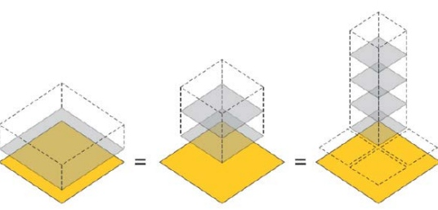
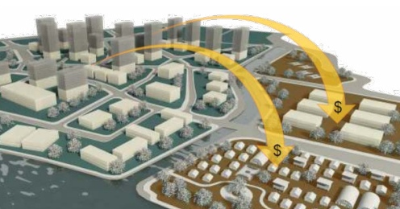
Outorga Onerosa
Notes:
A concessão de potencial construtivo de forma gratuita baseada principalmente por tendências de mercado e pela maior ou menor pressão dos interesses imobiliários, ainda que legítimos em suas representações, tem inviabilizado nossas cidades, Já a prática da outorga, onerosa ou não, mas com base em estudos técnicos e no reconhecimento de demandas sociais traduzidas em politicas públicas redistributivas e estratégicas, depende desse nivelamento dos coeficientes a partir de uma base igual para todos, a partir da qual, e só assim, é possível fazer politica urbana com mais eficácia e efetividade, conjugando de forma justa e responsável, interesses coletivos e as próprias forças do mercado. Assim como nas Operações Urbanas e nos Convênios Urbanísticos, ou seja nas parcerias entre proprietários, investidores e o setor público, será necessário avançar de forma clara e transparente para quebrar esse ciclo vicioso de segregação sócio espacial que tem tornado nossas cidades casa vez mais injustas, inseguras e , porque não dizer, poluídas, congestionadas e feias.

Slide 12
Instrumentos de Política Urbana
Regularização fundiária e melhorias urbanas e ambientais de áreas ocupadas por população de baixa renda;
Usucapião especial de imóvel urbano;
Usucapião coletivo;
Delimitação de Zonas Especiais de Interesse Social;
Áreas de Especial Interesse Social.
Notes:
E por fim, mas não menos importante, a seção da caixa de ferramentas onde ficam os importantes instrumentos desenhados para garantir o direito à cidade a essa grande parcela da população que vive nos assentamentos precários e informais nas cidades brasileiras. Em Belo Horizonte, são mais de meio milhão de moradores em vilas e favelas, consolidadas , resultado da incapacidade e da omissão dos governos de garantir-lhes habitação digna mas resultado também do investimento das famílias na construção coletiva dessas comunidades que tem laços afetivos e funcionais com a as áreas onde se inserem. Também por isso foram reconhecidas no zoneamento, no mapa da cidade, não mais como áreas problema a serem estirpadas, removidas, mas como solução a ser melhorada, solução de abrigo para tantos, mas também de oportunidade de trabalho e inclusão na cidade que deve ter lugar para todos. Aqui também o município de Horizonte tem uma longa trajetória de lutas pelo direito à moradia que resultou uma politica habitacional que precisa ser mantida e ampliada, contemplando não só a produção de novas moradias mas também a melhoria desse imenso estoque de moradias precárias nos assentamentos informais a serem requalificados. Neste sentido destaca-se a a importancia dos recursos oriundos da outorga onerosa do direito de construir ser obrigatóriamente destinado ao Fundo Municipal de Habitação.

Slide 13
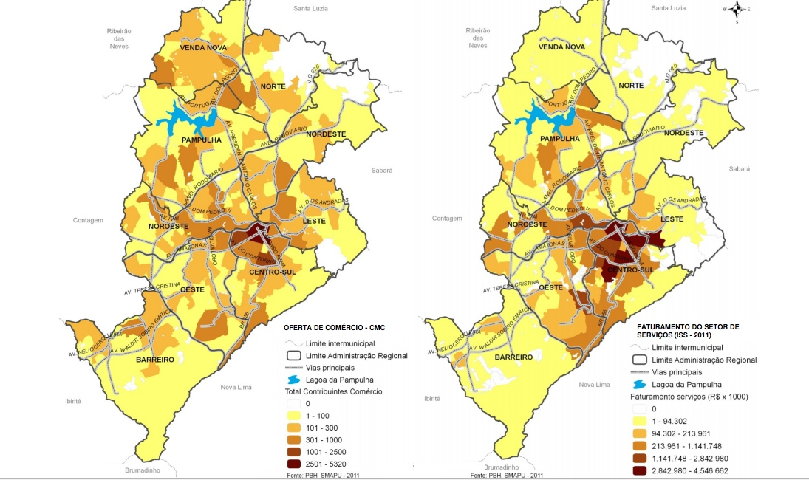
Plano Diretor e Desenvolvimento Econômico
Notes:
No âmbito do desenvolvimento econômico, é importante também lembrar como deseconomias associadas às desfuncionalidades pela concentração excessiva de atividades, transito, carga e descarga, necessidade de grandes deslocamentos para o trabalho, tempo gasto em viagens e perda de qualidade de vida influenciam diretamente para onde vão os investimentos. Nesse sentido, importante também destacar o Plano Diretor como instrumento fundamental para a materialização, no território, das diretrizes e estratégias de desenvolvimento econômico, associadas à qualidade ambiental e à justiça social, ou seja, de desenvolvimento urbano sustentável, através da sua necessária vinculação com o zoneamento, com o orçamento municipal e seus desdobramentos em planos, programas e projetos. Em tempos de financeirização da terra e da moradia na cidade pos industrial, torna-se ainda mais importante reforçar a base econômica da cidade nos setores de comércio e serviços, decentralizando as oportunidades de negócios com a criação de novas centralidades. Aqui também o histórico do planejamento urbanos em Belo Horizonte dá pistas muito importantes de como nossas cidades podem avançar segundo uma agenda urbana diversificada, redistributiva e participativa.

Slide 14
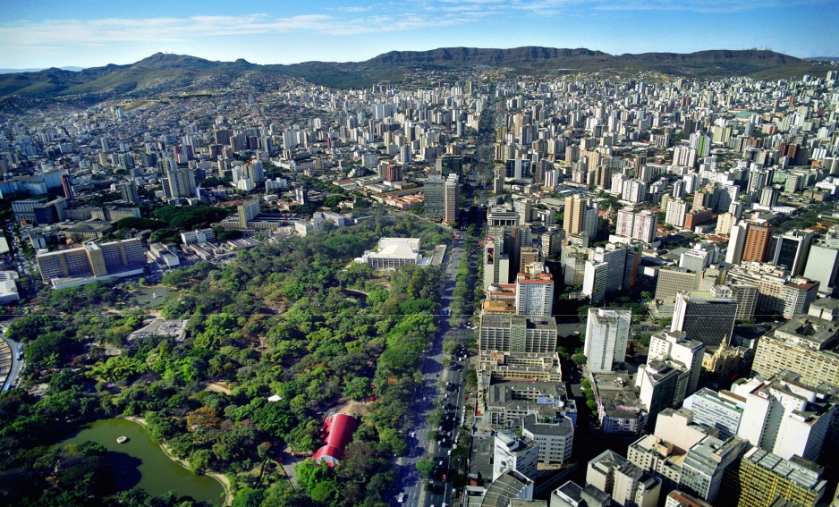
Plano Diretor, Planejamento e Gestão
.
Notes:
Finalmente, é importante lembrar que o Plano Diretor não é, não será nunca uma panaceia para todos os males. Serão sempre necessárias políticas, programas e projetos que lhe deem sustentação o que reforça a ideia de processo permanente de planejamento e gestão. Por outro lado, a riqueza que a atual proposta do executivo representa como documento resultado de tantos estudos técnicos, avaliações do que temos e propostas do que queremos não pode ser simplesmente desprezada com o risco de vermos agravadas as más de condições de vida, os problemas e conflitos urbanos e ambientais que cada dia mais ameaçam nossa cidade. Em tempos de tanta instabilidade, ameaças e riscos de retrocessos, acho que Belo Horizonte está novamente prestes a demonstrar que temos condição de repensar nossas práticas, experimentar, ousar e almejar uma cidade melhor para se viver, melhor para os negócios, mais bonita, saudável e principalmente mais justa para todos seus habitantes.

Slide 15


Muito obrigado!
Rogério Palhares Zschaber de Araújo
Escola de Arquitetura da UFMG
rogeriopalharesaraujo@gmail.com
Notes:
Muito Obrigado!

